Slide 1
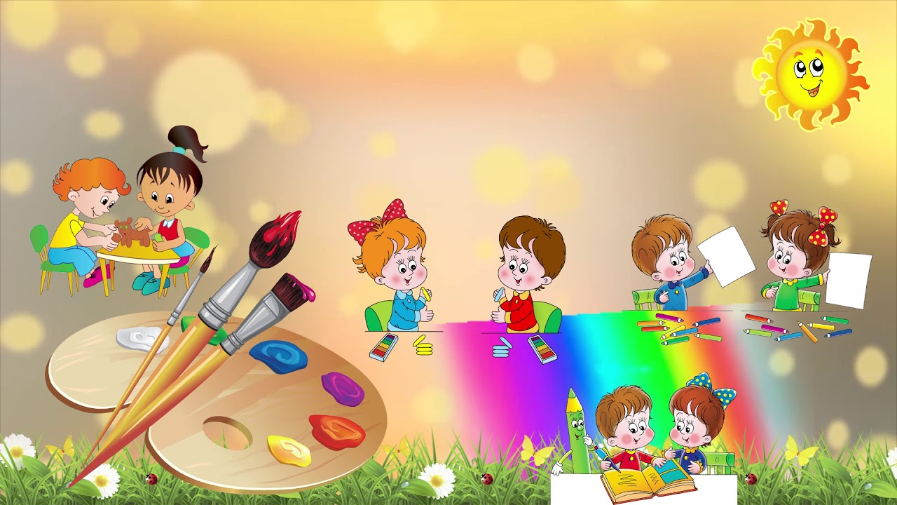
«Коллективное творчество
в изобразительной деятельности детей
дошкольного возраста»
Воспитатель Куриченкова Е.В.
МДОУ детский сад №52.

Slide 2
Актуальность темы:
Коллективная форма организации изобразительной деятельности
дает возможность каждому ребенку формировать умения и навыки
работать вместе, строить общение, развивать привычку к взаимопомощи

Slide 3
Цель:
повышение своего теоретического уровня,
профессионального мастерства и компетентности
Задачи:
развитие способностей к анализу и проектированию
собственной деятельности
проявление своего творческого потенциала
формирование у детей умений и навыков работать вместе
развивать привычку к взаимопомощи

Slide 4
Проделанная работа:
Изучение психолого-педагогической литературы по теме
Изучение опыта других педагогов
Расширение знаний о разнообразных техниках нетрадиционного
рисования
Разработка конспектов занятий с использованием коллективных
форм работы
Разработка консультации для воспитателей «Формы организации
коллективной изобразительной деятельности»
Публикация опыта своей работы в интернет источниках ( maam.ru)
Участие в творческих конкурсах.

Slide 5
Предполагаемый результат:
Улучшение взаимоотношений в детском коллективе
и развитие творческих способностей.

Slide 6
Теоретическая часть
Особое удовольствие детям доставляет создание
общих картин, композиций, где объединяются изображения всех детей группы, такие картины называют коллективными.
Особое удовлетворение детям доставляет общий результат, который в этом случае всегда богаче по содержанию, производит на них наиболее яркое впечатление, чем индивидуально выполненная работа, они понимают, что вместе могут получить более значительное изображение, чем каждый в отдельности.

Slide 7
В процессе коллективной деятельности создаются
благоприятные условия для общения детей друг с другом
и воспитателем по поводу того, что они создают и как это
лучше сделать. По завершении изображения дети все
вместе радуются результатам совместной деятельности,
радостные чувства их объединяют.
Совместная деятельность способствует формированию у детей положительных взаимоотношений со сверстниками, учит оказывать помощь тем, кто в ней нуждается.

Slide 8
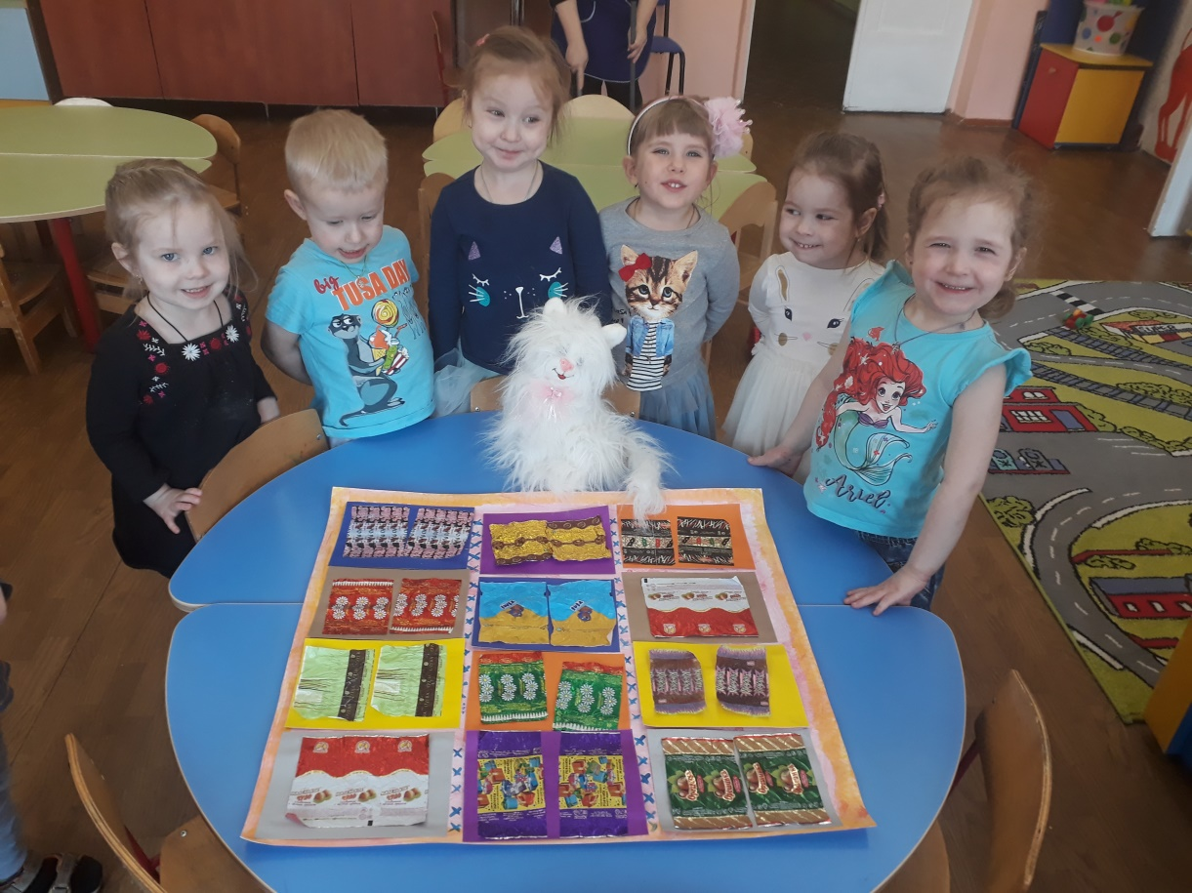
В процессе коллективной деятельности создаются
благоприятные условия для общения детей друг с другом
и воспитателем по поводу того, что они создают и как это
лучше сделать. По завершении изображения дети все
вместе радуются результатам совместной деятельности,
радостные чувства их объединяют.

Slide 9
В коллективной деятельности оценивается не только общий результат, но и вклад каждого участника общей работы. Все это требует тщательного продумывания организации коллективной формы создания изображения, подбора содержания, интересного для всех детей.
Использование коллективных форм работы в художественном творчестве будет наиболее эффективным, если коллективную деятельность сделать эмоциональной, легко осуществимой, способствовать развитию воображения, осознанию своего вклада в общий результат. Занимательные игровые ситуации, приемы художественно-педагогической драматизации способствуют интересу к коллективной деятельности.

Slide 10
При организации коллективной деятельности
выделяют 3 этапа:
Подготовительный этап - позволяет детям
углубить собственные знания по теме будущей работы,
сформировать у них яркие образы, порождающие желание воплощать их в собственной изобразительной деятельности
Основной этап — этап выполнения работы, который
включает в себя планирование, выполнение и оценку
коллективной работы
Заключительный— это период взаимодействия детей
с уже завершенной работой.

Slide 11
На первом этапе
воспитатель стремится к созданию мотивации —
возникновению у каждого ребенка желания включиться в
коллективное дело
На втором этапе
распределение ролей предстоящей деятельности между детьми.
Есть еще другой вариант организации сотрудничества
детей.
Заключительный этап коллективного творчества
связан с достижением, осознанием и оценкой значимости
полученного результата. При этом педагог обращает
внимание детей на личный вклад каждого в общее дело.

Slide 12
Формы организации коллективной изобразительной деятельности
Совместно-индивидуальная (ребенок-участник деятельности
выполняет часть работы индивидуально, а на завершающем этапе
она становится частью общей композиции).
Коллективно изобразительная деятельность на основе
совместно-последовательной формы организации
(результат действия, выполненного одним, становится предметом
деятельности другого).
Совместно-взаимодействующая (представляется возможность
вести работу одновременно всем участникам,
согласовывая действия на каждом этапе)

Slide 13
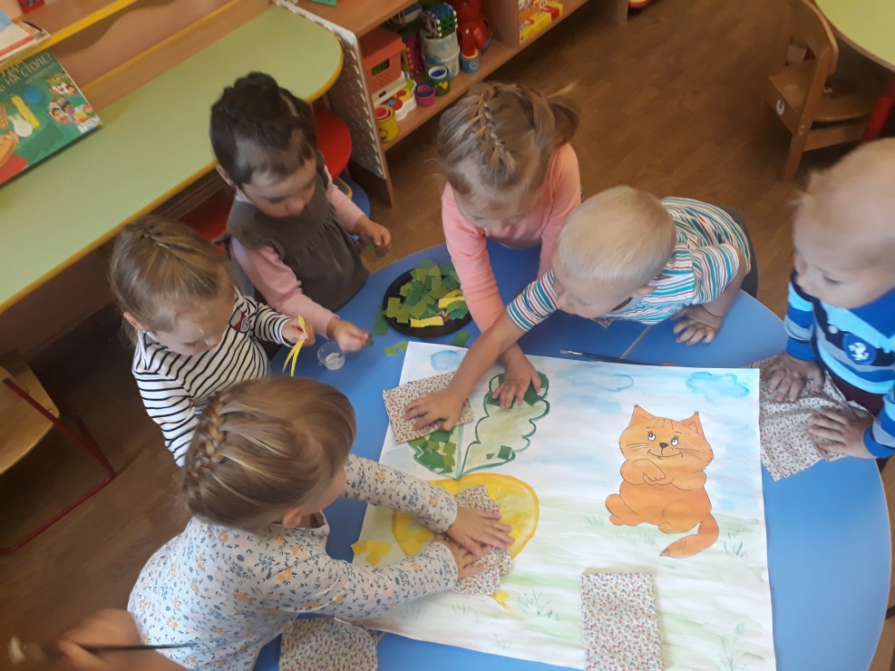
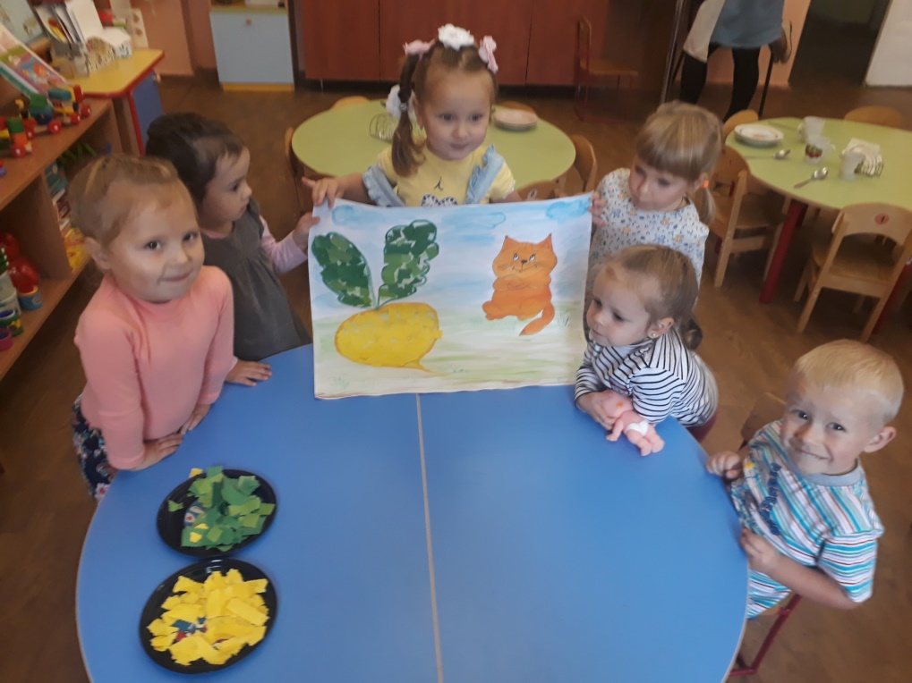
«Выросла репка
большая-пребольшая»
Практика

Slide 14
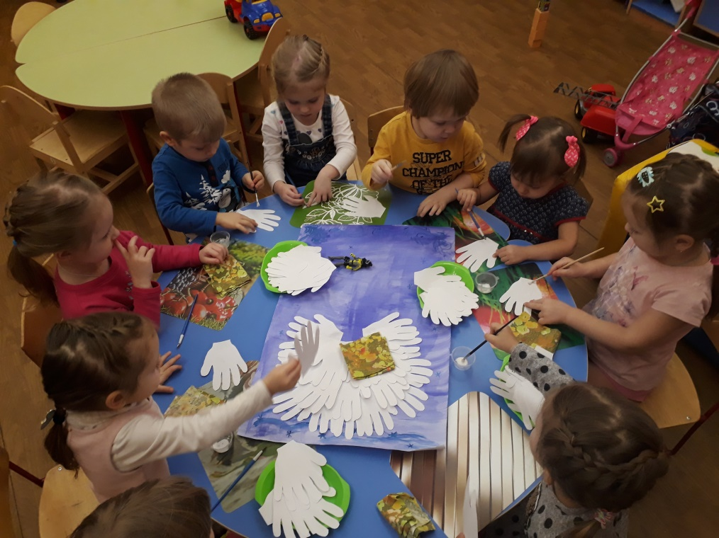
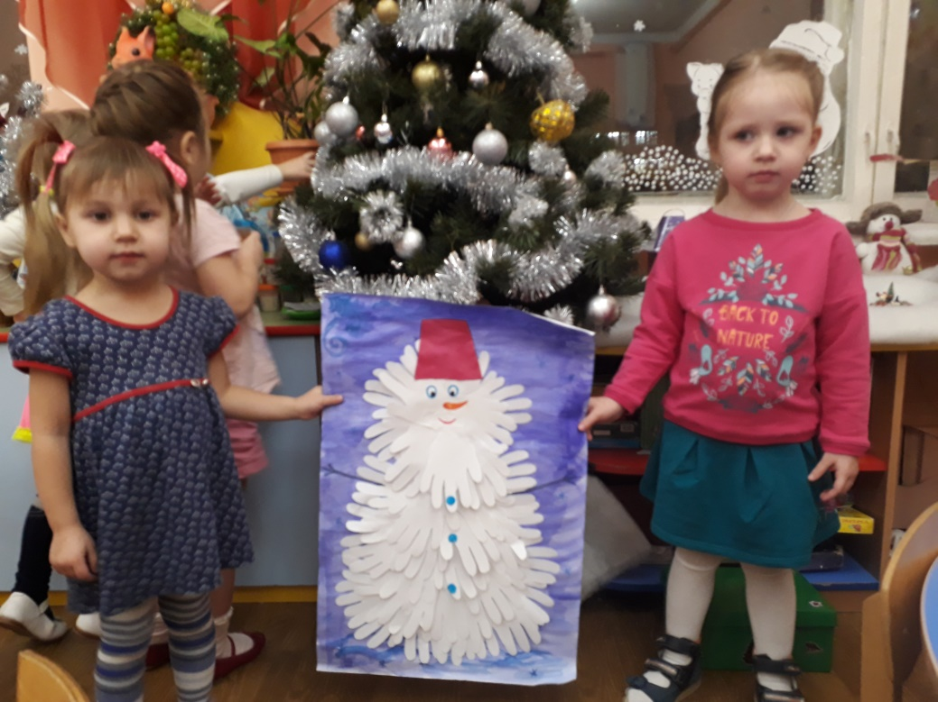
«Веселый снеговик
из ладошек»

Slide 15
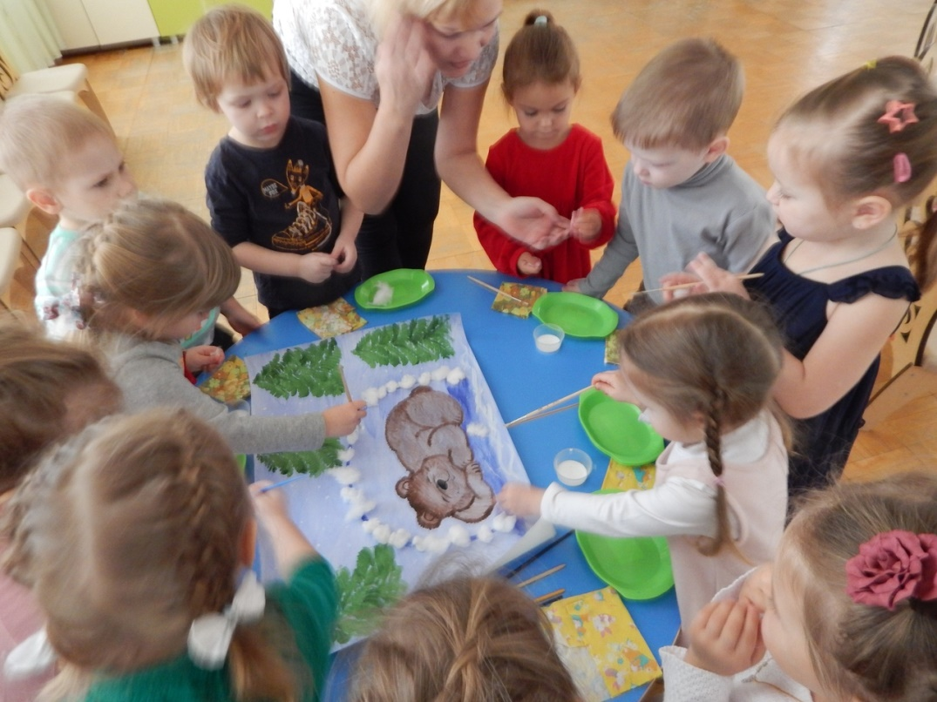
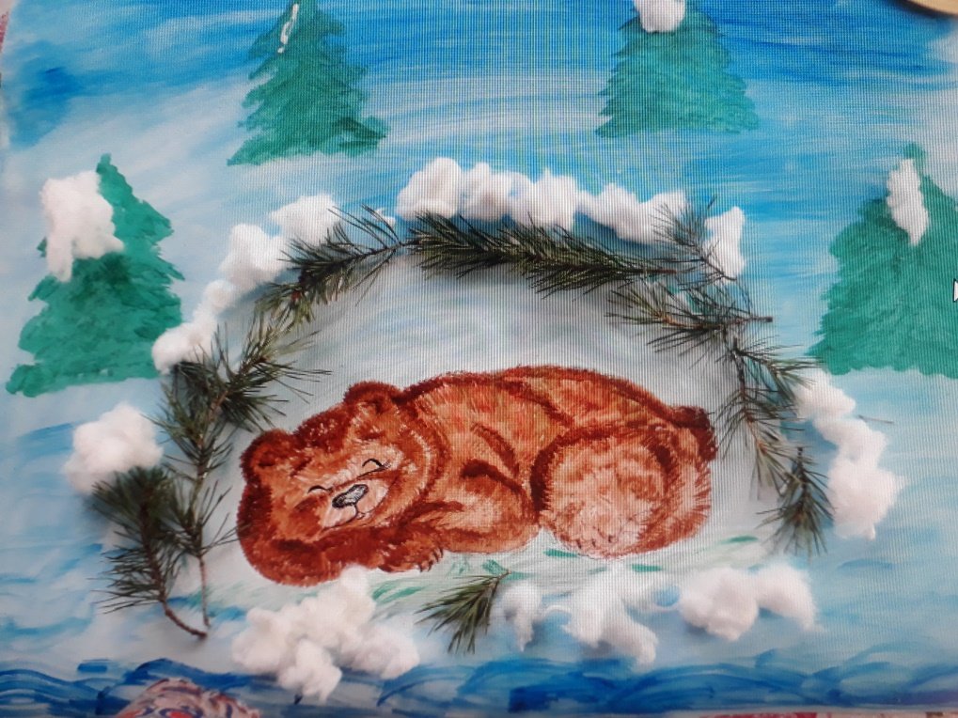
«Берлога для мишутки»

Slide 16
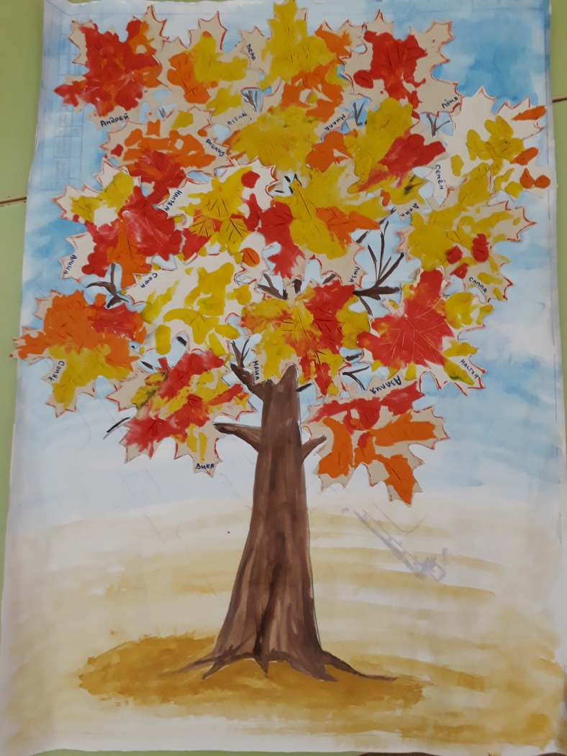
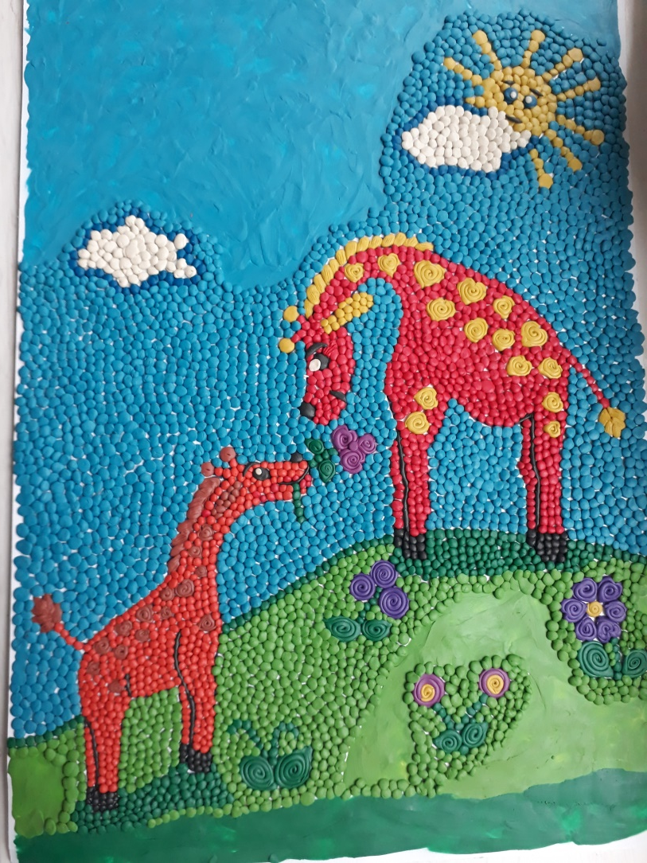

Slide 17
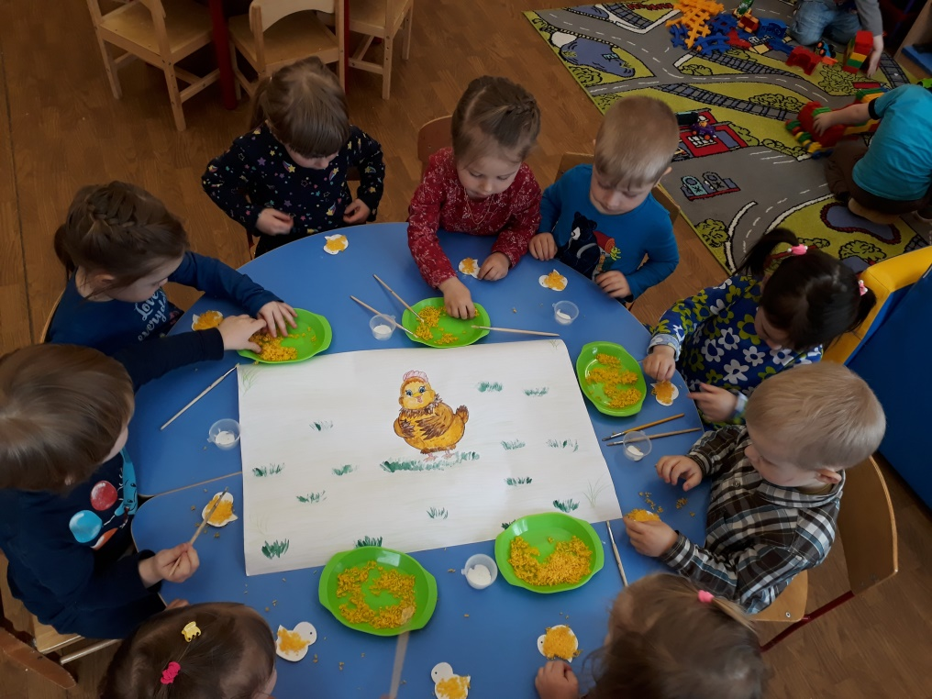
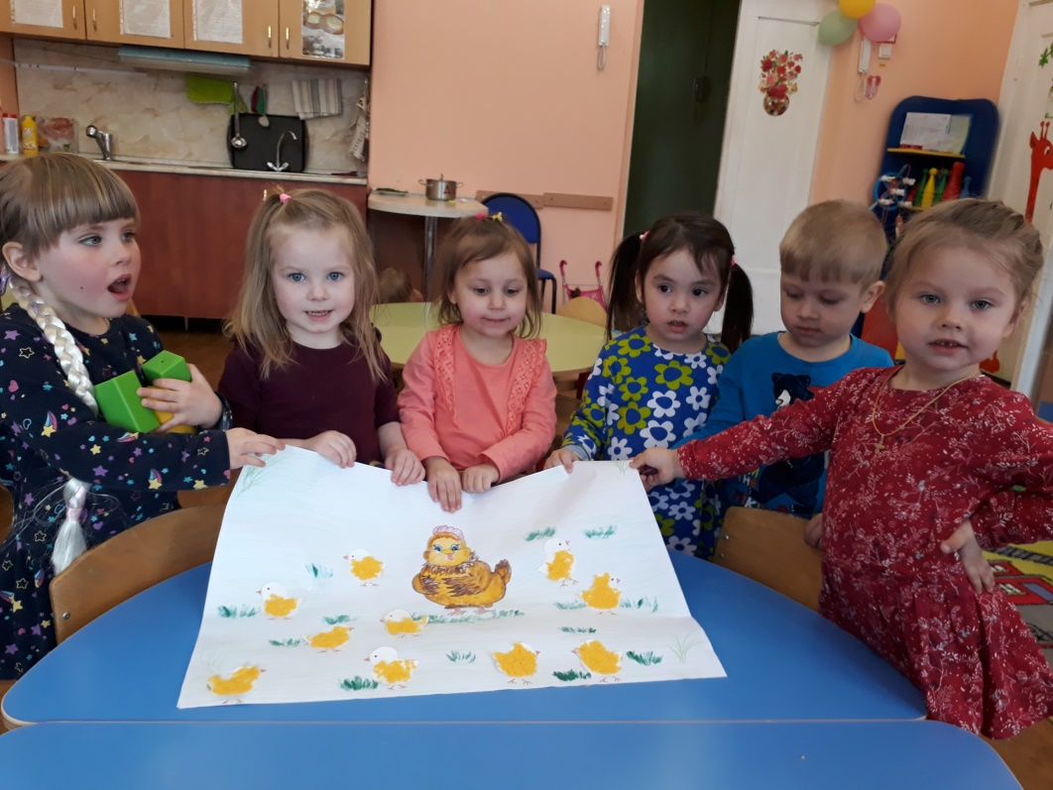
«Курочка с цыплятами»

Slide 18



